Slide 1
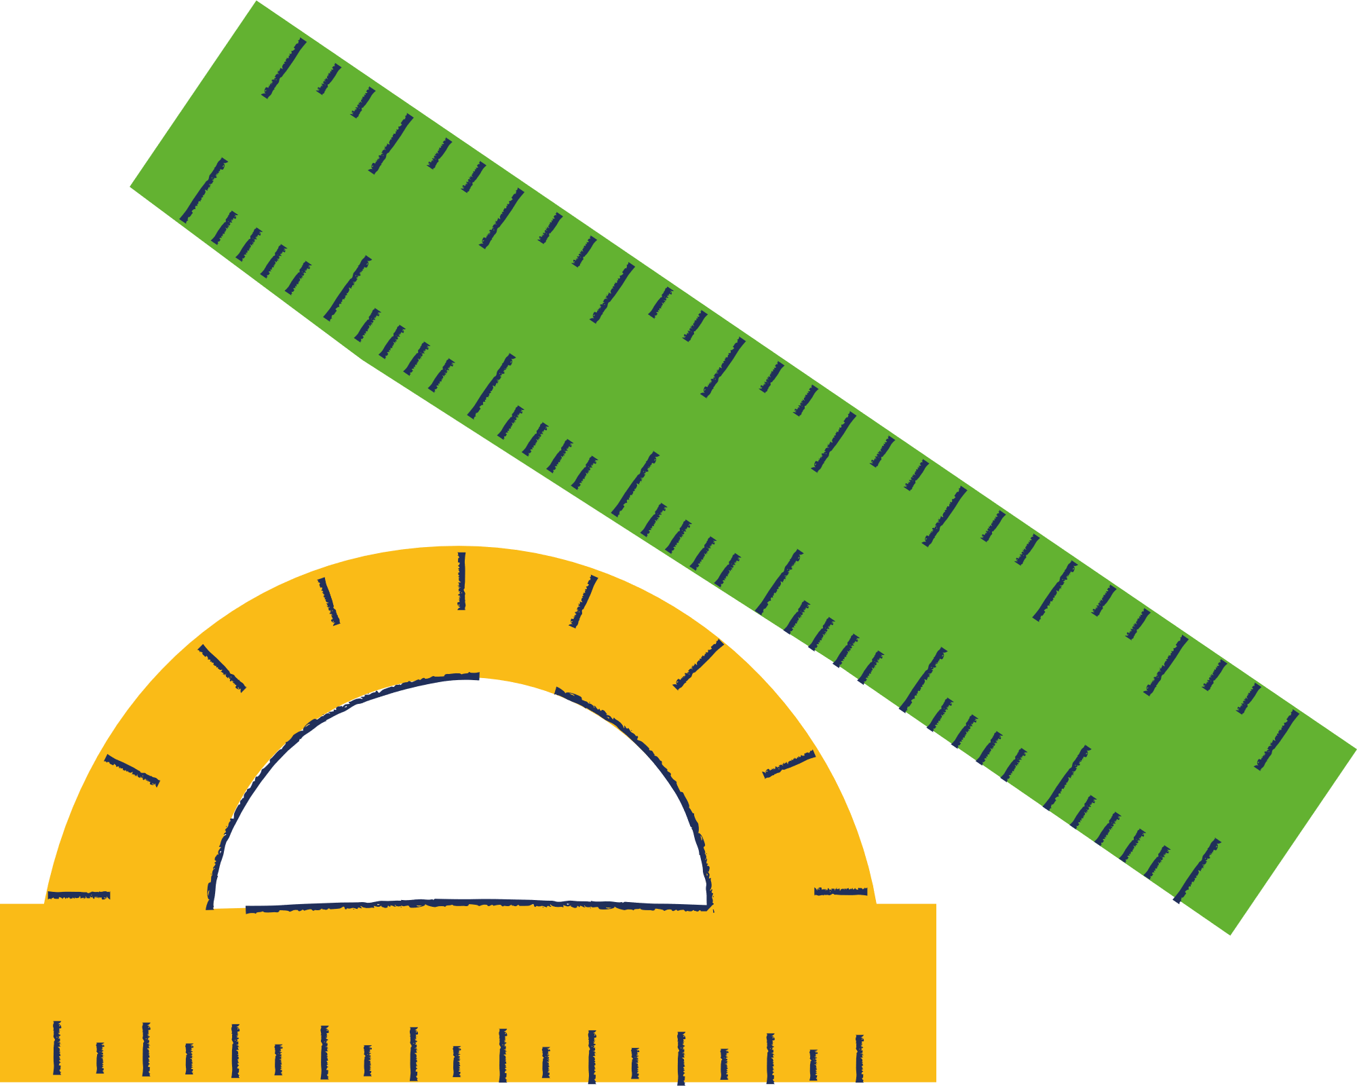





Slide 2







BẮT ĐẦU
Vinh
Tú
Dương
Bảo
Khoa
Hà
Khánh
Thúy Ngân
Huệ
Quỳnh
Kim Ngân
Hân
Nhật
Khả Ngân
Vy
Cương
An
Nhi
Anh
Mạnh Dũng
Tiến Dũng
Hưng
Tuệ Anh
Ngọc
Notes:
Phần mềm gọi tên,Cô thầy hãy thay tên học sinh lớp mình vào nhé!

Slide 3





Slide 4














Ta lấy độ dài đáy nhân
với chiều cao
(cùng một đơn vị đo)
1
Ta lấy độ dài đáy chia cho
chiều cao (cùng một
đơn vị đo)
Muốn tính diện tích hình tam giác ?
Ta lấy độ dài đáy nhân
với chiều cao (cùng một
đơn vị đo) rồi nhân với 2.
Ta lấy độ dài đáy nhân
với chiều cao (cùng một
đơn vị đo) rồi chia cho 2.

Slide 5
Có 2 cặp cạnh đối
diện song song nhau
2
Có 1 cặp cạnh đối
diện song song nhau
Hình thang là
hình như thế nào?
Có 2 cặp cạnh đối
diện bằng nhau
Có 1 cặp cạnh đối
diện bằng nhau

Slide 6
Hình 1
3
Hình 2
Hình nào dưới đây là hình thang ?
Hình 3
Hình 1
Hình 2
Hình 3
Hình 4
Hình 4

Slide 8








Slide 9


Slide 10
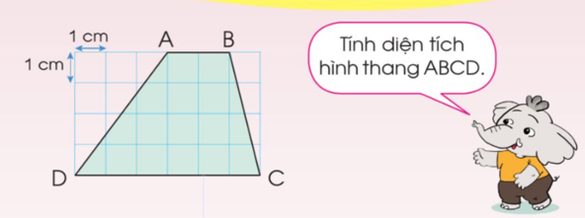
Ngoài cách đếm số ô vuông như trên, còn cách nào tính diện tích hình thang ABCD thuận tiện hơn không?

Slide 11
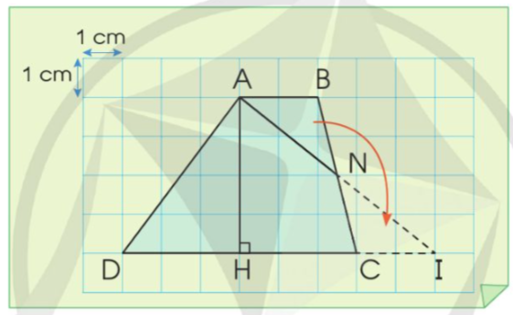
Cho hình thang ABCD
Đánh dấu trung điểm N của cạnh bên BC, cắt và ghép thành hình tam giác AID.

Slide 12


Để tính được diện tích hình thang ta tiến hành cắt, ghép như sau:
- N là trung điểm của cạnh BC.
A
B
- Nối A với N.
N
- Cắt theo đoạn AN được hình tam giác ABN.
D
H
C

Slide 13
Để tính được diện tích hình thang ta tiến hành cắt, ghép như sau:
Ghép với hình tứ giác ANCD. Ta được tam giác AID (như hình vẽ)
A
B
N
D
H
C
I

Slide 14
Ta có:
Diện tích hình thang ABCD bằng diện tích hình tam giác AID.
(6 + 2) x 4
Diện tích hình tam giác AID là:
= 16 (cm²)
2
Vậy diện tích hình thang ABCD bằng 16 cm²

Slide 15


Diện tích hình thang bằng
tổng độ dài hai đáy nhân
với chiều cao (cùng một
đơn vị đo) rồi chia cho 2.
b
Ghi nhớ:
h
a
(a + b) h
S
=
2
S là diện tích ;
a, b là độ dài hai đáy ;
h là chiều cao

Slide 16


Slide 17
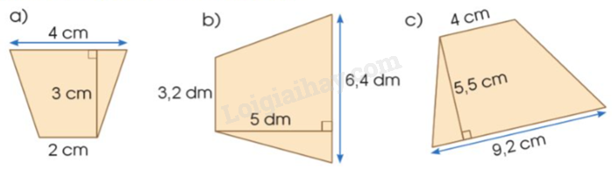

1
Tính diện tích mỗi hình thang sau:

Slide 18
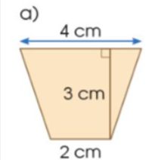

Diện tích hình thang là:
$\frac{\left( 4 + 2 \right) x 3}{2}$ = 9 ( ${cm}^{2}$)

Slide 19
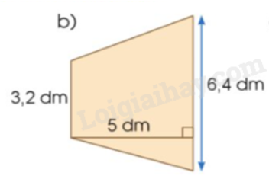
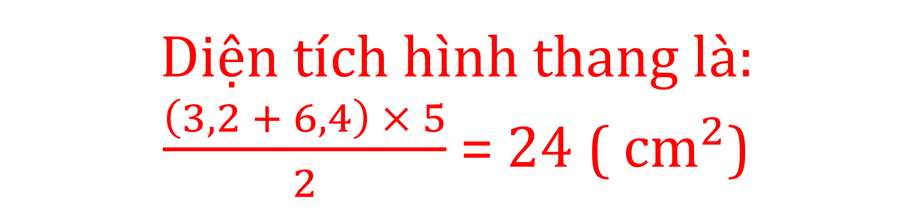
Diện tích hình thang là:
$\frac{\left(3,2 + 6,4\right) × 5}{2}$ = 24 ( ${cm}^{2}$)

Slide 20
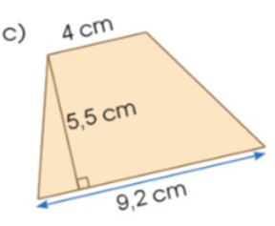
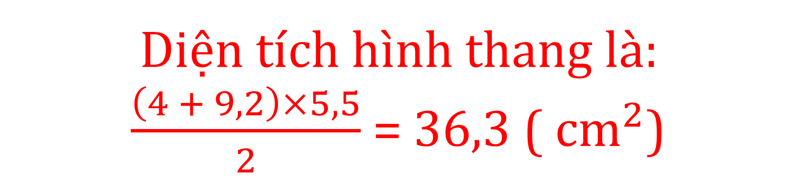
Diện tích hình thang là:
$\frac{\left(4 + 9,2\right)×5,5}{2}$ = 36,3 ( ${cm}^{2}$)

Slide 21


Slide 22

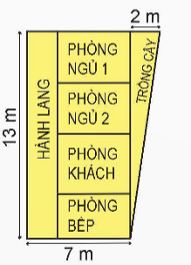

Nhà bác An có một mảnh đất hình thang vuông và muốn thiết kế để xây nhà. Trên đây là bản thiết kế do bác An tự tay vẽ (đưa ra hình vẽ). Em hãy giúp bác:
a) Tính lại diện tích mảnh đất.
b) Đưa ra bản thiết kế các phòng theo ý thích của em.

Slide 23





Học thuộc công thức tính diện tích hình thang.
Chuẩn bị bài: Luyện tập

Slide 24

Bài thơ về
Tính diện tích hình thang
Muốn tính diện tích hình thang
Đáy lớn, đáy bé ta đem cộng vào
Rồi đem nhân với chiều cao
Chia đôi (lấy nửa) thế nào cũng ra.

Slide 25



